Slide 1
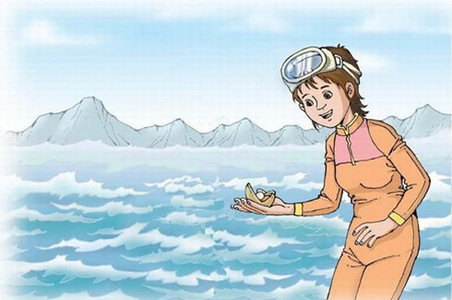
圆圆的沙粒

Slide 2
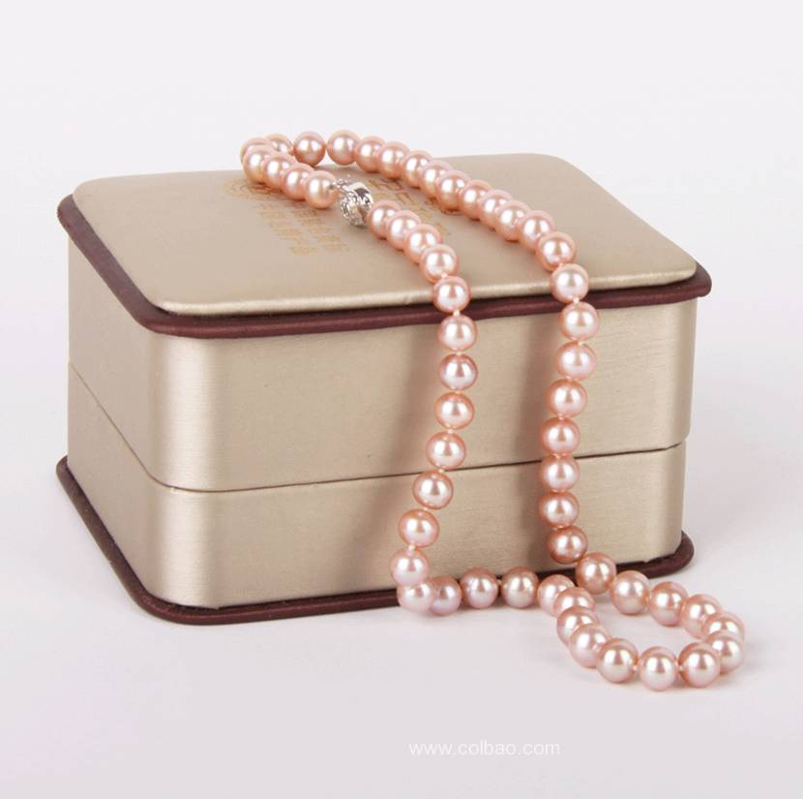

Slide 3
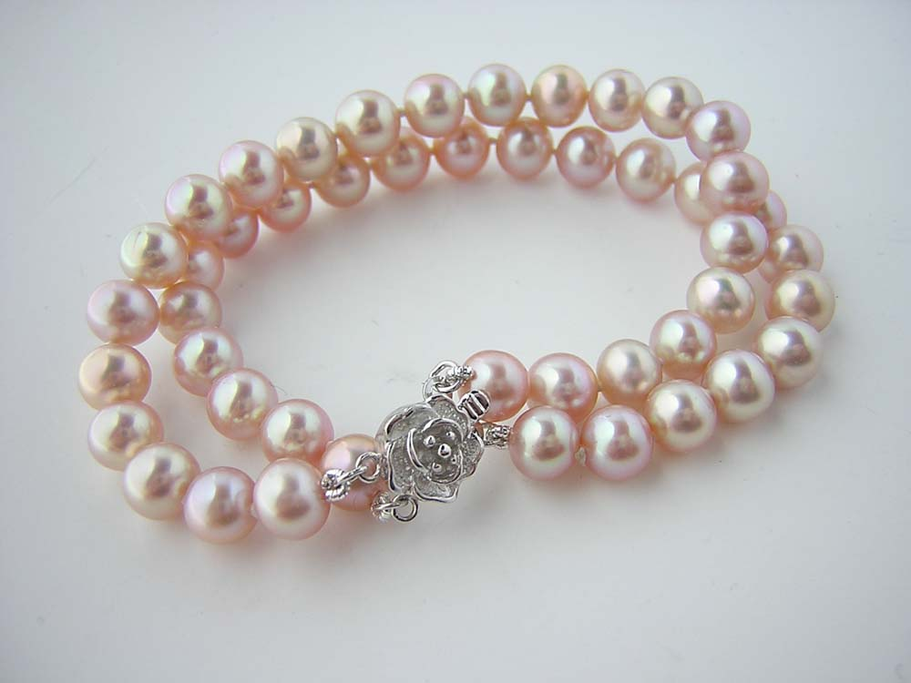

Slide 4
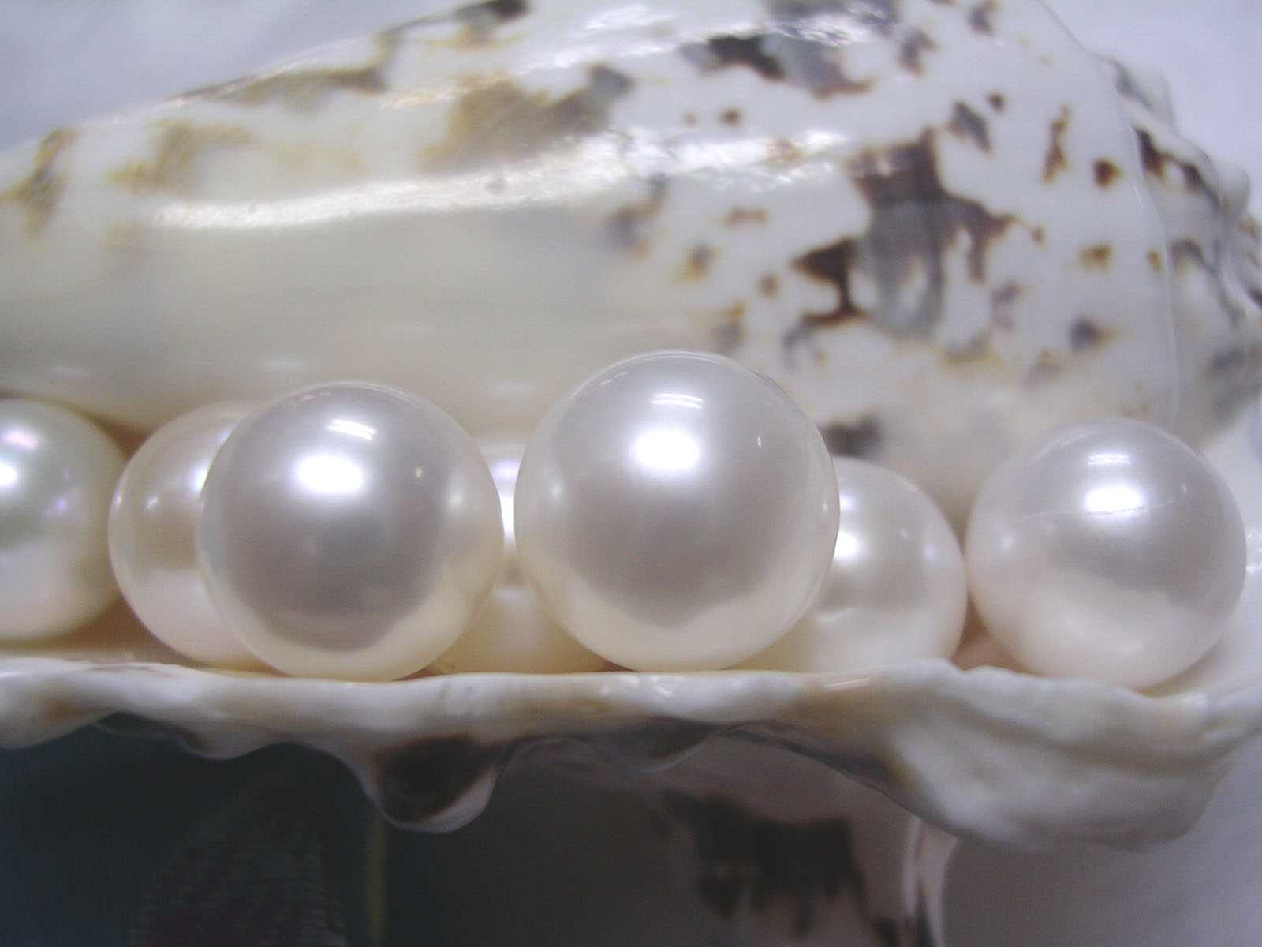

Slide 5
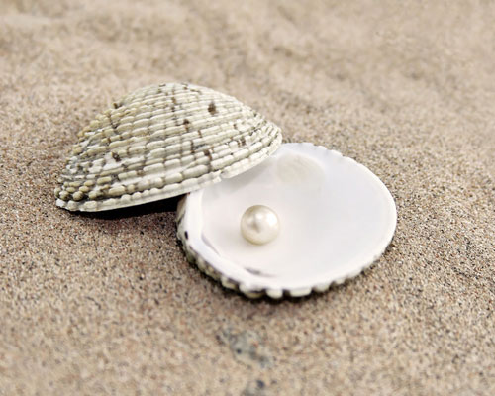

Slide 6
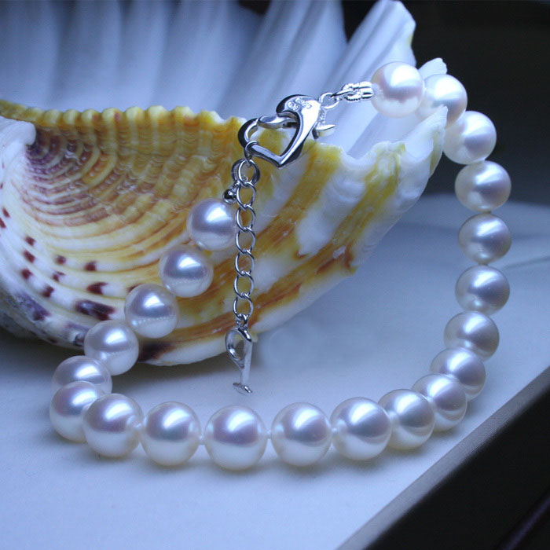

Slide 7


Slide 8
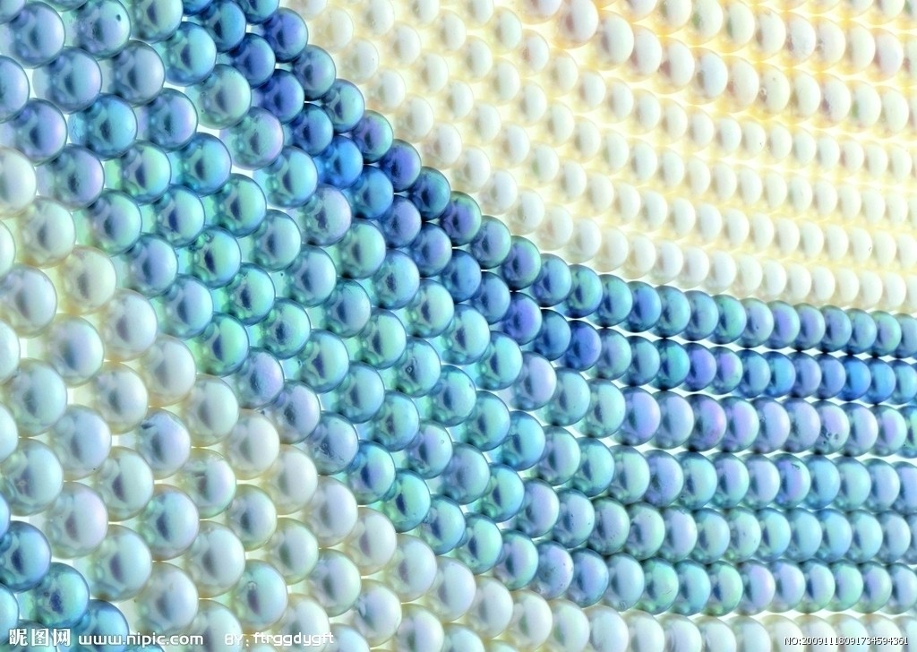

Slide 9
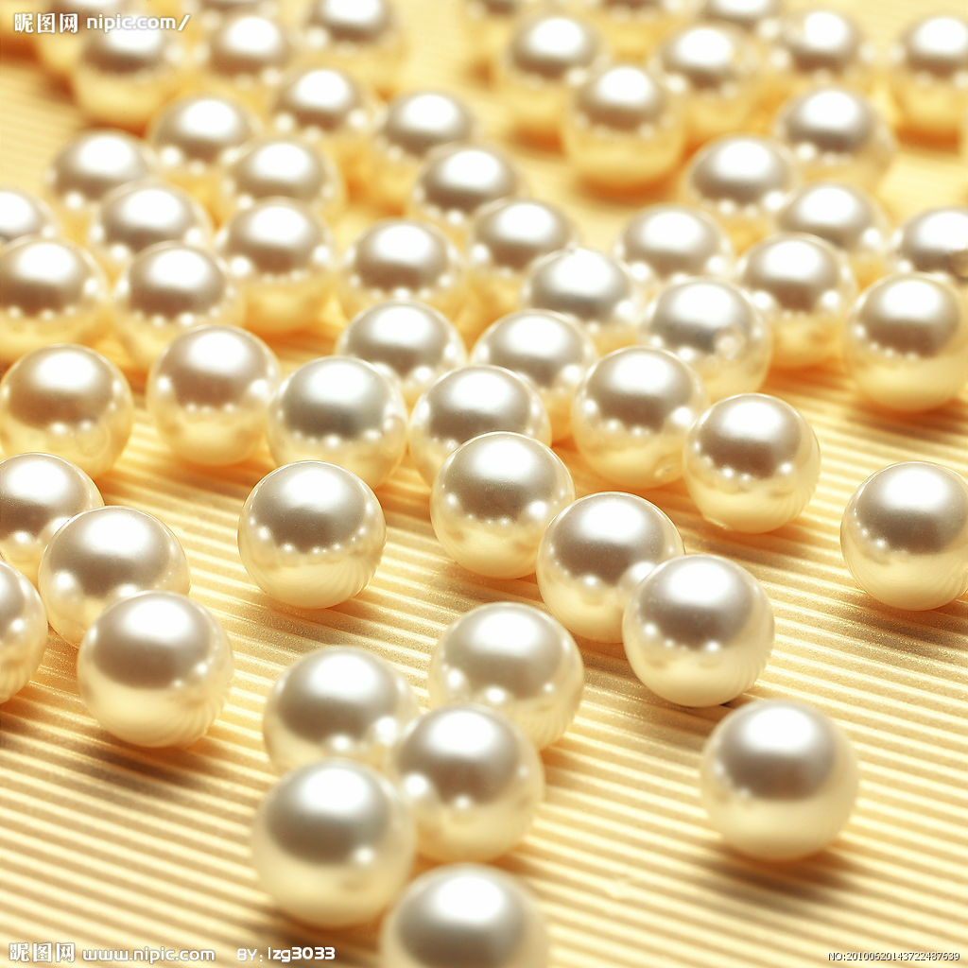

Slide 10
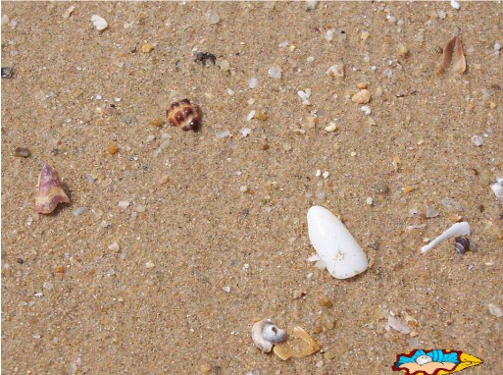

Slide 11
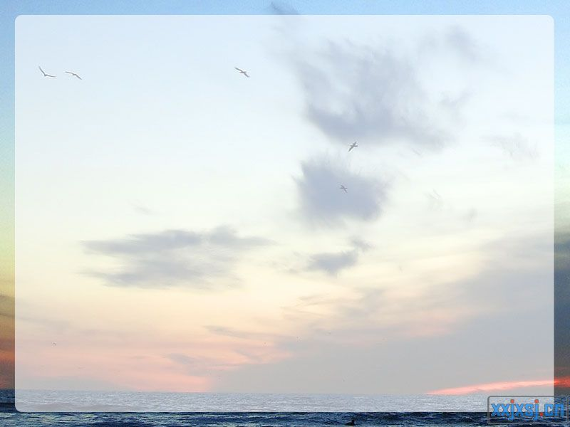
坦然 牢狱 一条缝 钻进 猛然
海潮
fènɡ
蚌壳开着一条缝。
妈妈正在缝衣服。
潮
嘲
（潮水）
（嘲笑）
fénɡ

Slide 12
“我要变成一颗珍珠，成为有用之材。”

Slide 13
“变珍珠？哈哈，异想天开！”

Slide 14
变珍珠？哈哈，异想天开！

Slide 15
变珍珠（ ）哈哈，异想天开！

Slide 16
“变珍珠？哈哈，异想天开！”

Slide 17


“我要变成一颗珍珠，成为有用之材。”
“变珍珠？哈哈，异想天开！”

Slide 18
“啊呀，从今以后，它再也看不见美丽的阳光、奇妙的海景，听不到滚滚的涛声了！……”

Slide 19
“它简直是把自己关进了牢狱，太可怕了！……

Slide 20


如果它动摇了，爬出来是很方便的，因为蚌壳开着一条缝。

Slide 21
“我要变成一颗珍珠，成为有用之材。”

Slide 22
“我要变成一颗珍珠，成为有用之材。”
“我一定要变成一颗珍珠，成为有用之材。”

Slide 23
……

Slide 24
“我要变成一颗珍珠，成为有用之材。”
“我一定会变成一颗珍珠，成为有用之材。”

Slide 25
几十年过去了。

Slide 26
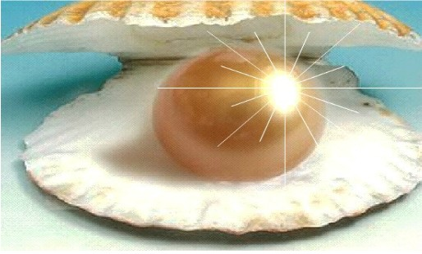
“多么美丽的珍珠啊！”

Slide 27
是它？

Slide 28
“是我！”“我就是你们的朋友，那颗圆圆的沙粒！”

Slide 29
“我变成了一颗珍珠，成为了有用之材。”
“我要变成一颗珍珠，成为有用之材。”

Slide 30
“我要变成一颗珍珠，成为有用之材。”
“我一定要变成一颗珍珠，成为有用之材。”
“我一定会变成一颗珍珠，成为有用之材。”
“我变成了一颗珍珠，成为了有用之材!”

Slide 31
“是我！”“我就是你们的朋友，那颗圆圆的沙粒！”

